Slide 1
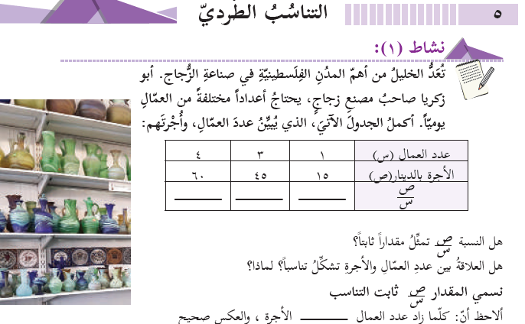



نعم وقيمة المقدار 15
نعم لان
15×3=45×1
وكذلك 45×4=60×3
زادت

Slide 2
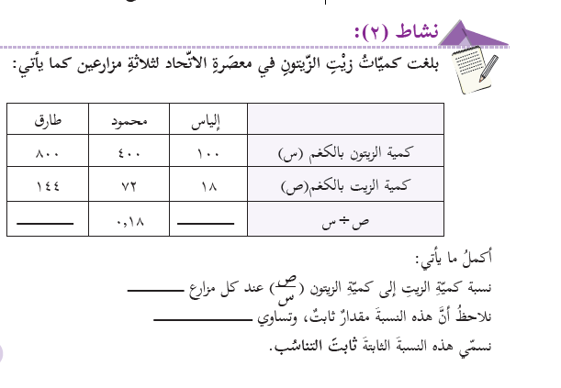
0,18
0,18
0,18
0,18
امتحانات رياضيات الصف السابع الفصل الأول

Slide 3
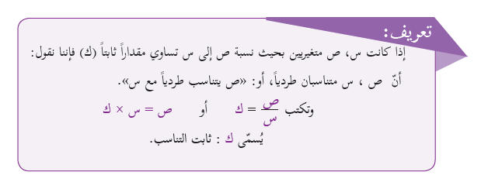

Slide 4
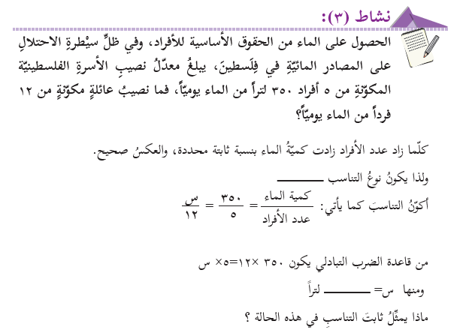
طردي
4200= 5س
س= 4200÷5
س=840
840
ك = 350÷ 5= 70
امتحانات رياضيات الصف السابع الفصل الأول

Slide 5
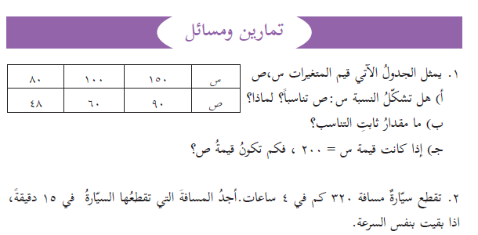


نعم
100×48=4800
60×80=4800
150×60=9000
90×100=9000
150× ص=200×90
150 ص = 18000
ص= 18000÷ 150 =120
4 ×60= 240دقيقة
240× ص=320× 15
240 ×ص = 4800
ص= 4800÷ 240=20

Slide 6
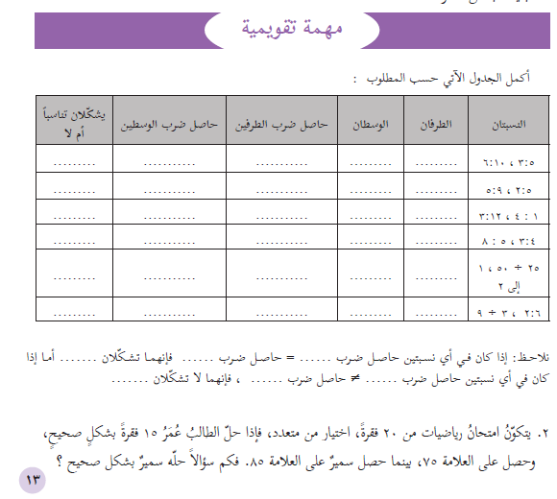

Slide 7
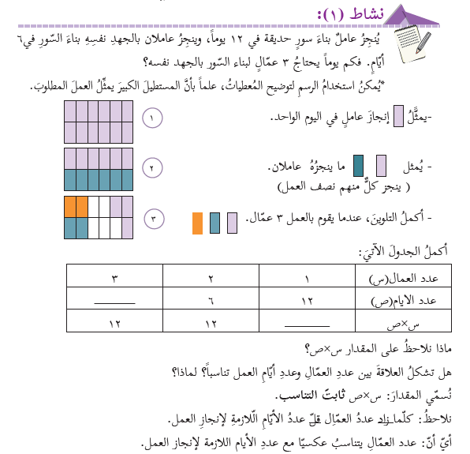
التناسب العكسي
4
12
ثابت
نعم

Slide 8
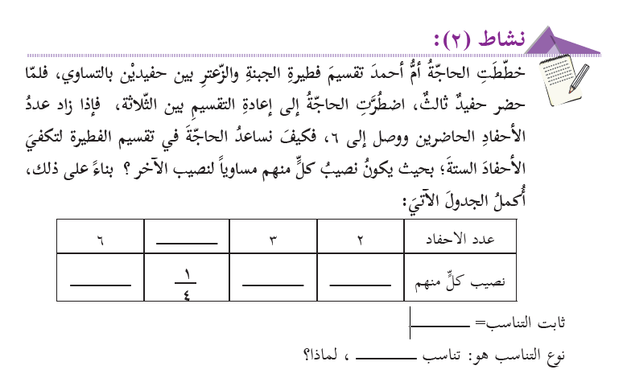

لانه كلما زاد عدد الافراد قل نصيب كل واحد منهما
عكسي

Slide 9
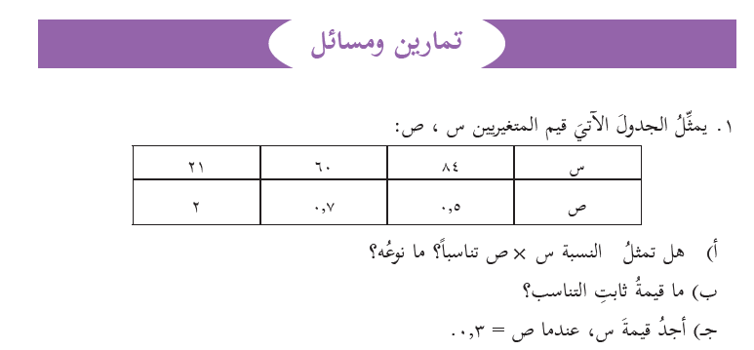
84×0,5= 42
عكسي
نعم
60×0,7=42
21×2=42
س × ص = 42
س × 0,3 =42
س = 42 ÷ 0,3 = 420 ÷ 3 = 140

Slide 10

نلاحظ انه كلما زاد عدد النساء يقل عدد الايام اللازمة لتطريز الشال
3 | 1 | س
؟ | 15 | ص
ثابت التناسب = س× ص = 1× 15= 15
1× 15 = 3× ص
15= 3× ص
ص = 15÷ 3 = 5
اذن 3 نساء تحتاج 5 ايام لتطريز الشال
امتحانات رياضيات الصف السابع الفصل الأول

